Slide 1
מכשירי מדידה

Slide 2
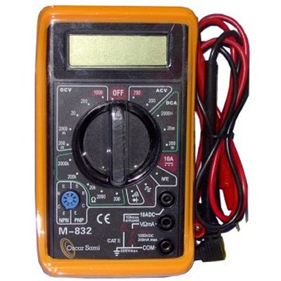
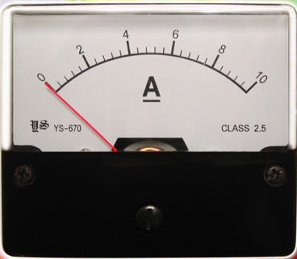
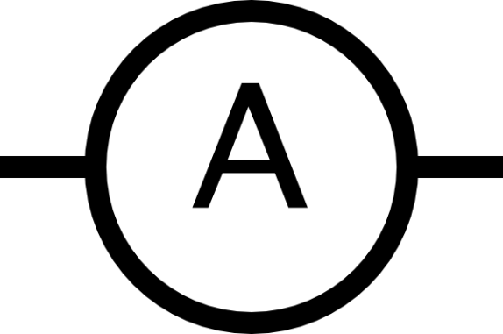
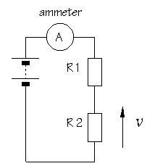
אמפרמטר (מד זרם)
מחברים רק בטור
למד זרם אידיאלי התנגדות שווה לאפס

Slide 3
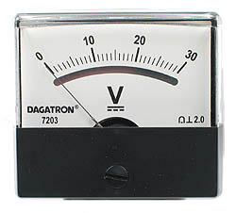
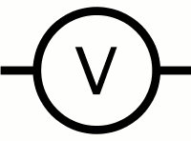
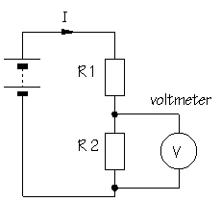
וולטמטר (מד מתח)
מחברים רק במקביל
למד מתח אידיאלי התנגדות אינסופית

